Slide 1
Vervoermiddelen
Vervoermiddelen - Met de/het … /// Op de/het … - Te … | Met/Op de fiets fietsen
1) Wat is dit? 2) Hoe spel je dat? 3) Hoe kom je naar de universiteit? 4) Hoe ga je naar huis? 5) Hoe ben je naar huis gegaan? Hoe ben je met vakantie gegaan? | Dat is een fiets F-I-E-T-S Ik kom … naar de universiteit Ik ga … naar huis Ik ben … naar huis gegaan Ik ben … met vakantie gegaan

Slide 2
Te voet (= Lopend [NL])

Slide 3
Op paard = Te paard

Slide 4
Op de rolschaatsen Op de (inline-) skates Op de skeelers

Slide 5
Op de(/het) skate(board)

Slide 6
Met/Op de step

Slide 7
Met/Op de fiets

Slide 8
Met/Op de bromfiets (= brommer)

Slide 9
Met/Op de scooter

Slide 10
Met/Op de motor(fiets)

Slide 11
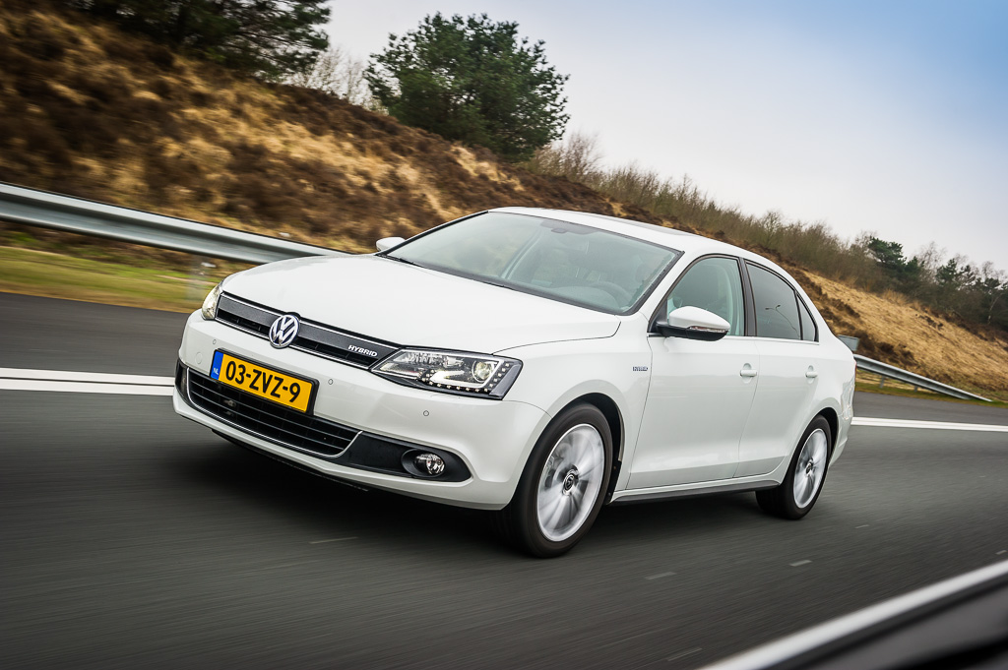
Met de auto

Slide 12
Met de taxi

Slide 13
Met de bus

Slide 14
Met de tram [trem] [NL]

Slide 15
Met de metro

Slide 16
Met/Op de boot (= ferry)

Slide 17
Met het vliegtuig

Slide 18
Met de vrachtwagen vrachtauto, camion [VL]

Slide 19
Met/Op de kar

